Slide 1
LinkedIn pro byznys
Jana bártíková
www.linkedakademie.cz
©2020 Linked Akademie

Slide 3
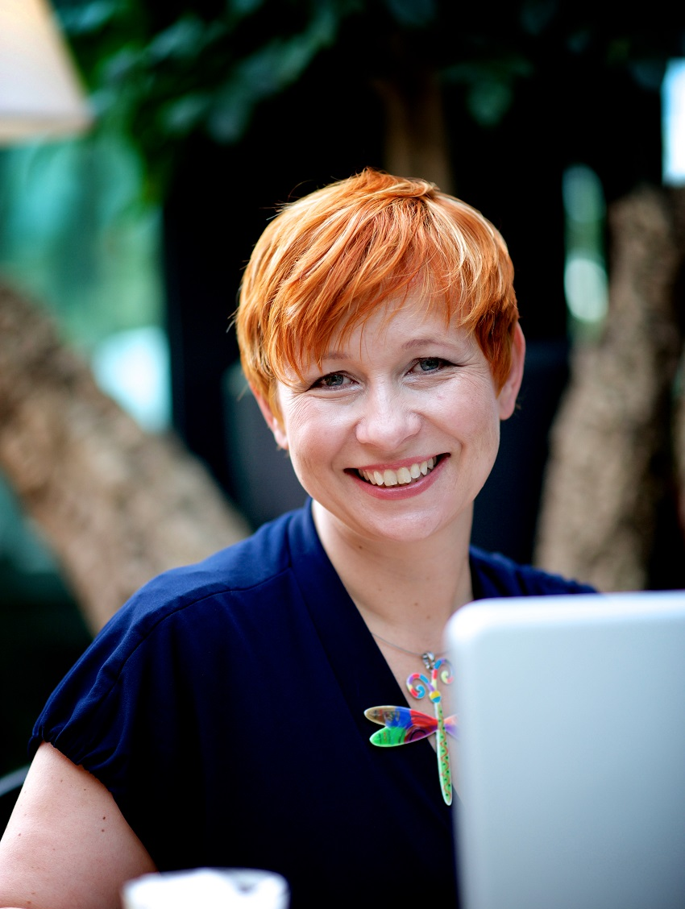
Lektorka kurzu: JANA BÁRTÍKOVÁ
15 let na manažerských a top-manažerských pozicích (Delvita, Rossmann, Baltika Retail Czech Republic, Christian Dior Parfums)
7 let konzultant, lektor, mentor, kouč
Od roku 2015: Linked Akademie
Na LinkedIn od 2007
Téměř 9. 000 spojení na LinkedIn
90% zákazníků
Klienti například: Generali, Modrá pyramida, CAD Studio, Fichtner s.r.o., Autocont, Ivo Toman, Antee s.r.o. a další
www.linkedakademie.cz
https://www.linkedin.com/in/janabartikova/
DEN 1:
1. Big Picture – jaký je byznys potenciál LinkedIn, na jakých principech funguje
2. Strategie a tři pilíře prodeje na LinkedIn
3. Excelentní LinkedIn profil – tvoření krok za krokem
4. Základy budování velké a kvalitní sítě spojení – budoucích zákazníků
DEN 2:
4. Další rozšiřování sítě spojení – budoucích zákazníků
5. publikování obsahu, komunikace se sítí, budování značky na LinkedIn
6. Přeměna spojení na LinkedIn v zákazníky
7. Next steps
©2020 Linked Akademie

Slide 4
Jaký je můj cíl na LinkedIn?
1. BIG PICTURE
Čeho zde chci dosáhnout, co chci získat?
Koho chci oslovit, kdo je můj cílový zákazník?
©2020 Linked Akademie

Slide 5
ZNÁT
LÍBIT SE
VĚŘIT
80% B2B leadů pochází z
01
02
03
04
©2020 Linked Akademie

Slide 6
KDO JE NA LinkedIn
1.700.000 + účtů v ČR
NEJSILNĚJI ZASTOUPENÉ OBORY:
OBOR | POČET ČLENŮ na LinkedIn | Meziroční nárůst
Služby | 166.654 | 10,9%
IT | 148.919 | 11,8%
Inženýring | 143.233 | 18,7%
Finance a obchod | 135.104 | 25,8%
Marketing a média | 86.570 | 12,8%
©2020 Linked Akademie

Slide 7
CO MI UMOŽŇUJE LinkedIn?
01
02
03
04
05
©2020 Linked Akademie

Slide 8
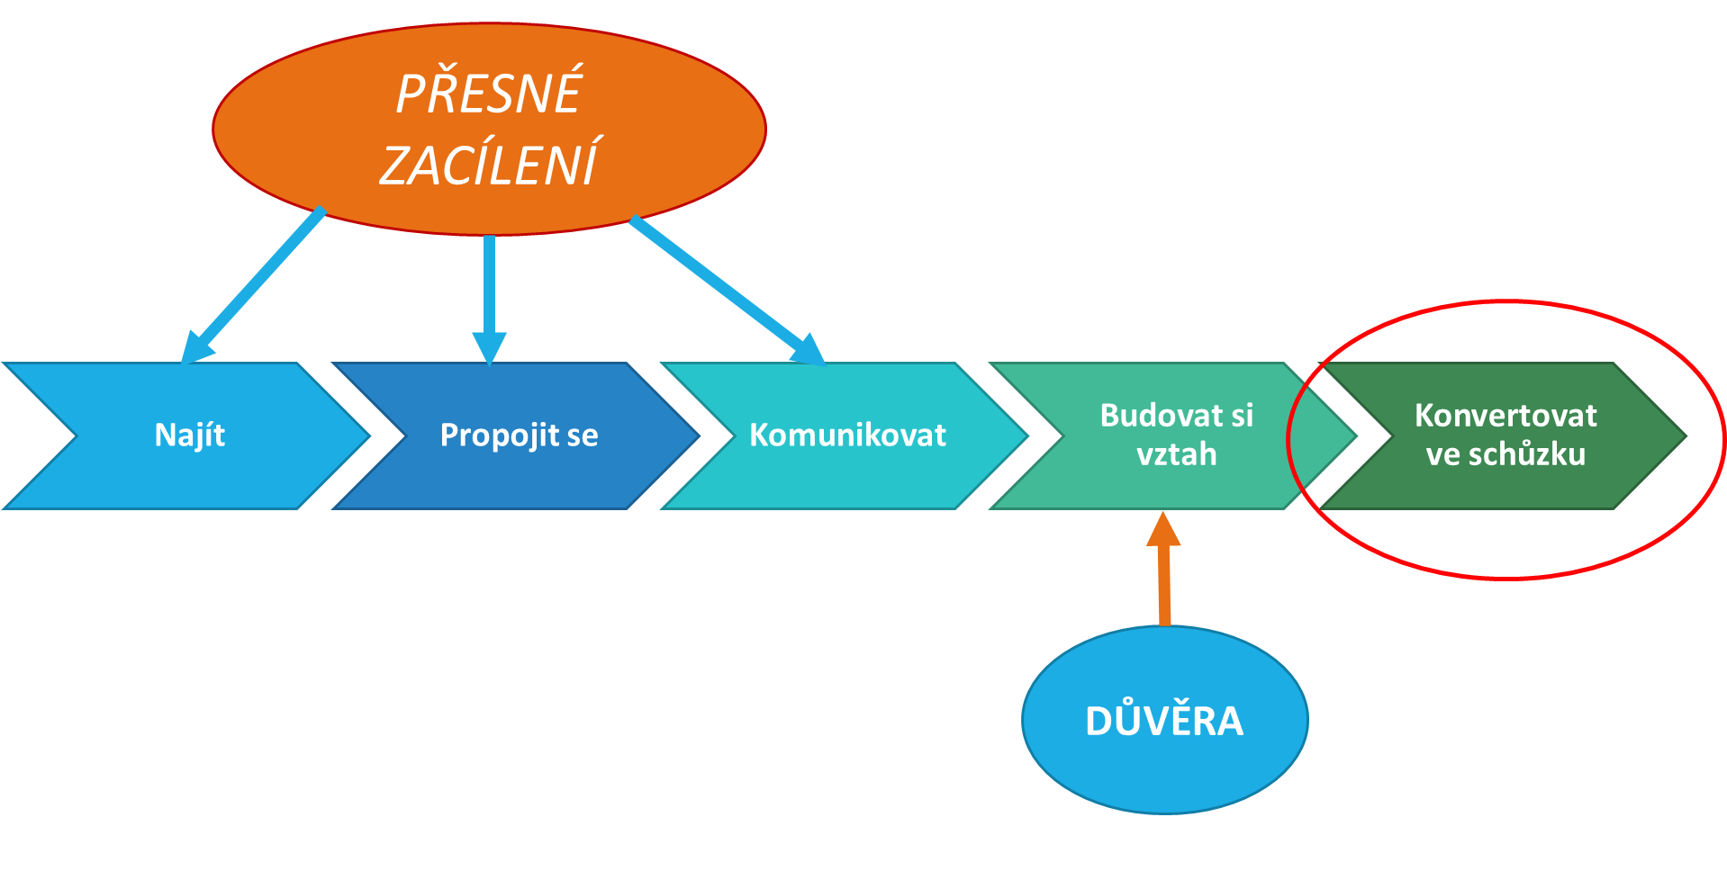
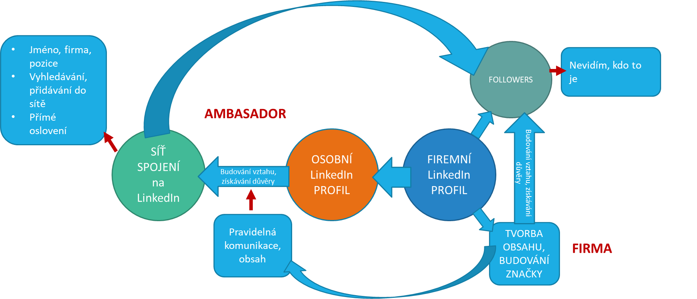
2. STRATEGIE a TŘI PILÍŘE prodeje na LinkedIn
©2020 Linked Akademie

Slide 9
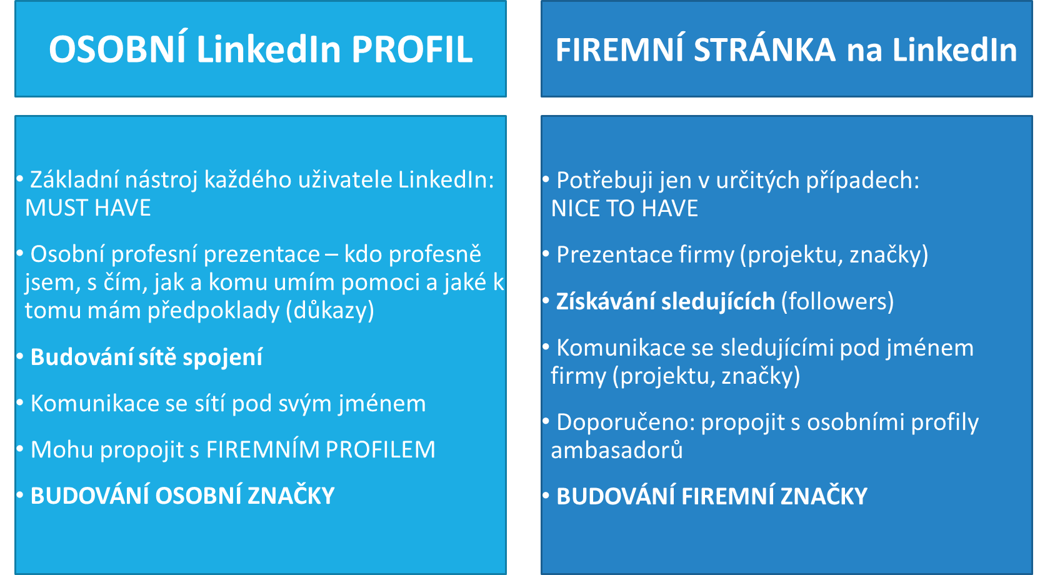
Nejúspěšnější LinkedIn strategie:
AMBASADORING
©2020 Linked Akademie

Slide 10
3. EXCELENTNÍ LinkedIn PROFIL
Co by měl o vás říkat
váš osobní LinkedIn profil?
©2020 Linked Akademie

Slide 11
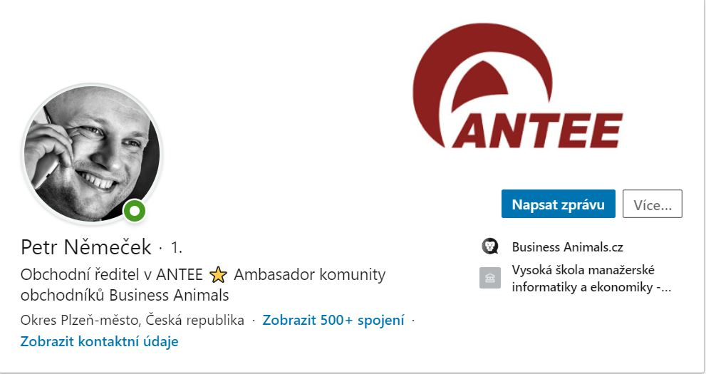
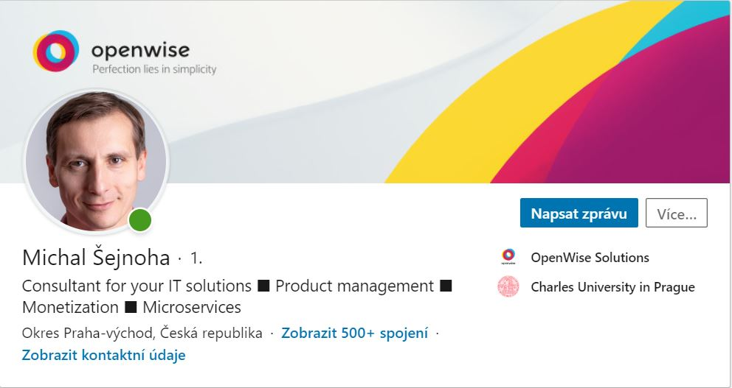
Hlavička profilu
Moje motto:
©2020 Linked Akademie

Slide 12
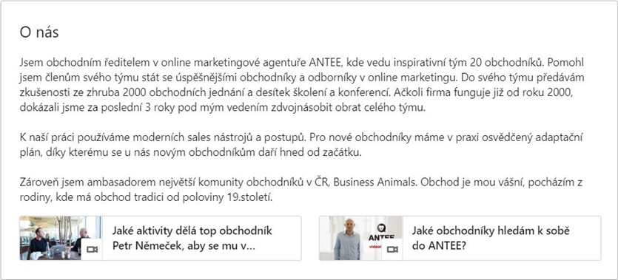
Souhrn (O nás)
©2020 Linked Akademie

Slide 13
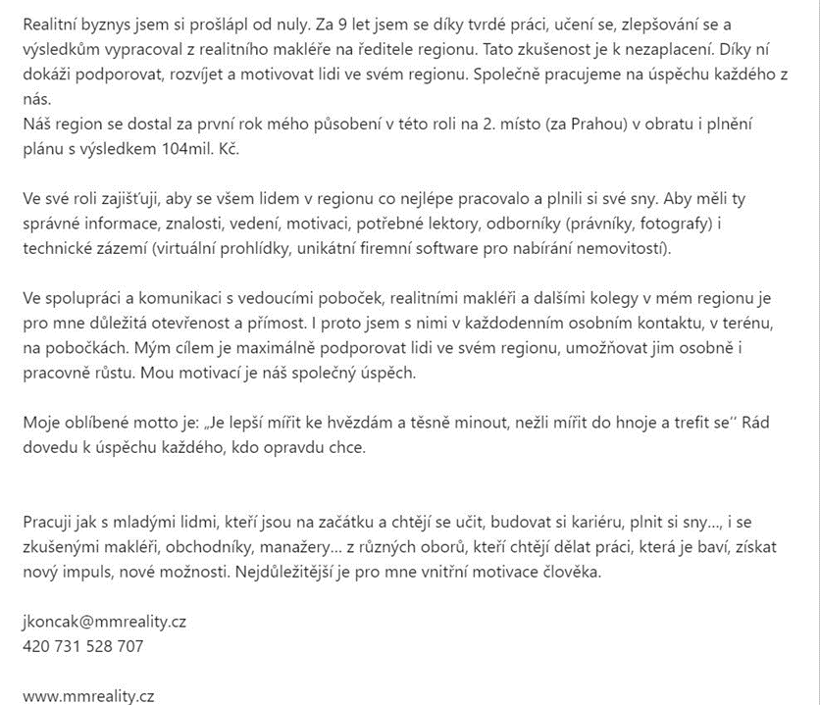
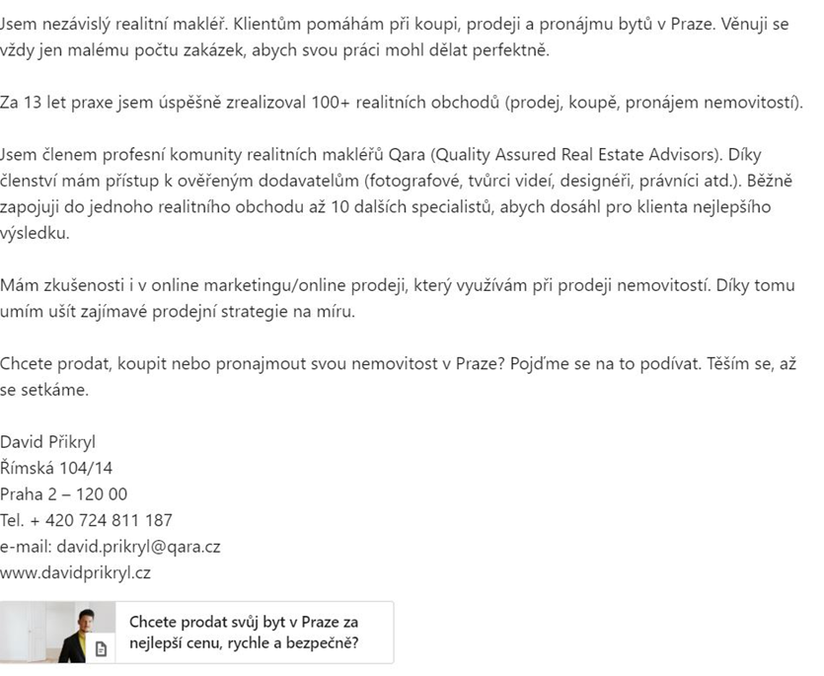
©2019 Linked Akademie

Slide 14
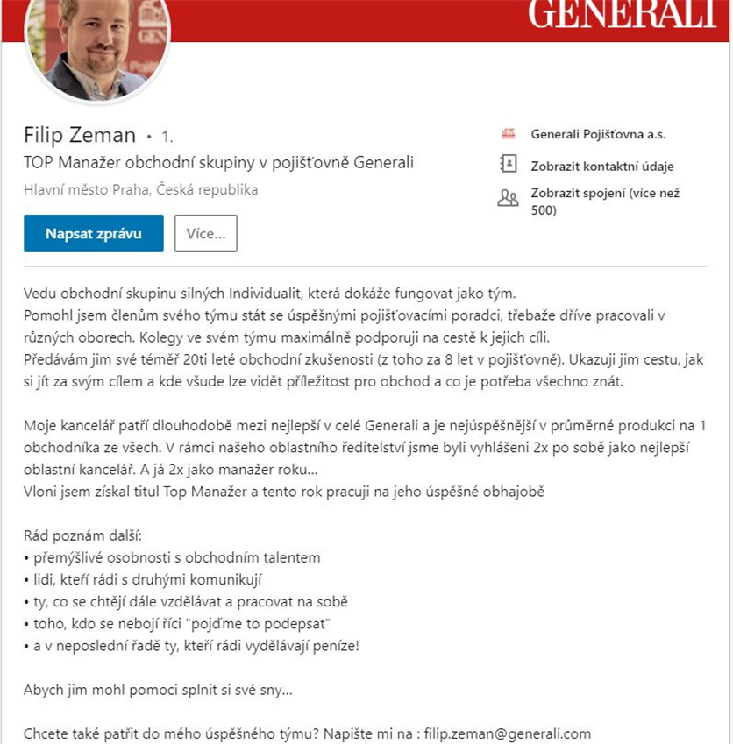
©2019 Linked Akademie

Slide 15
Můj souhrn (O nás):
Ukázkové profily:
https://www.linkedin.com/in/janabartikova/
https://www.linkedin.com/in/filipzeman/
https://www.linkedin.com/in/katerina-gazarkova/
https://www.linkedin.com/in/ivo-toman/
https://www.linkedin.com/in/vladimir-fichtner/
https://www.linkedin.com/in/prikryldavid/
https://www.linkedin.com/in/petraohlidalova/
https://www.linkedin.com/in/lenkakadleckova/
https://www.linkedin.com/in/jiri-koncak/
©2020 Linked Akademie

Slide 16
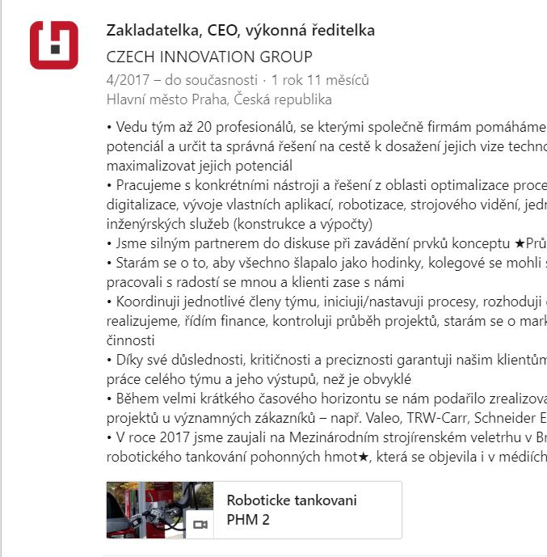
Pracovní zkušenosti
©2020 Linked Akademie

Slide 17
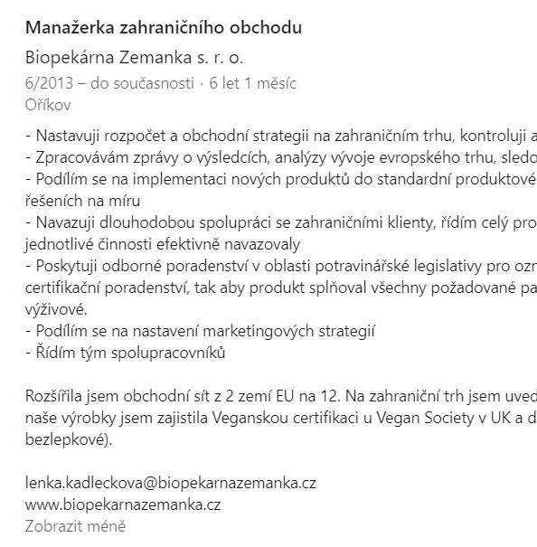
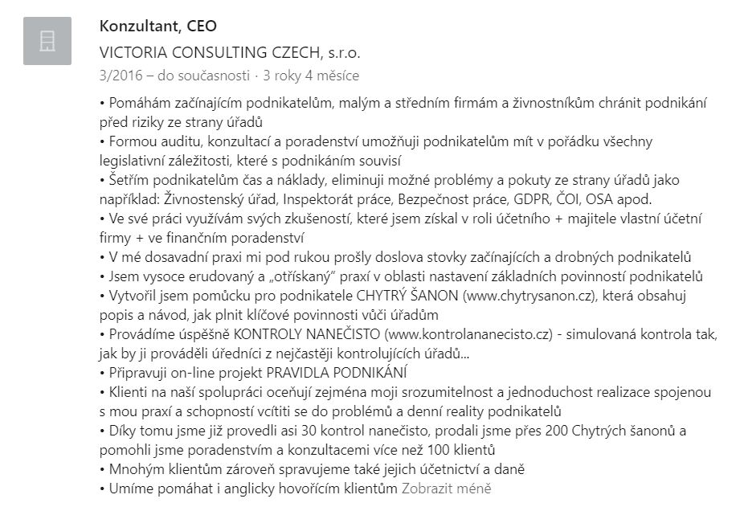
©2020 Linked Akademie

Slide 18
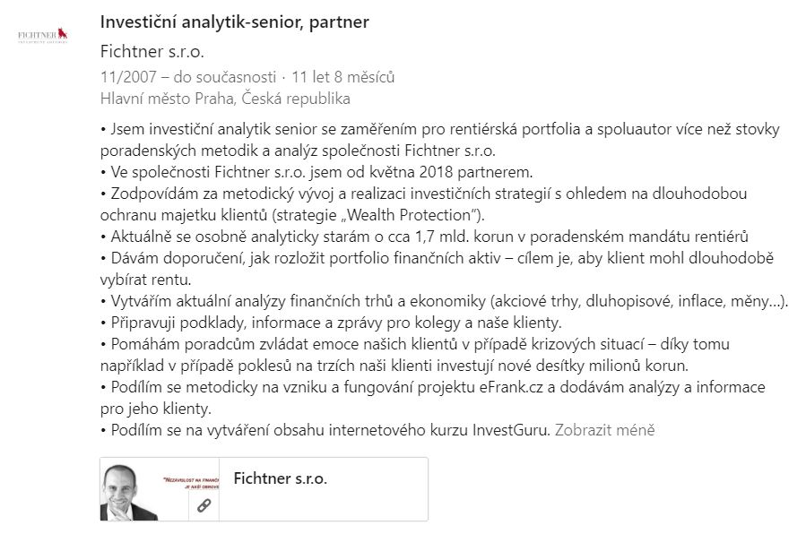
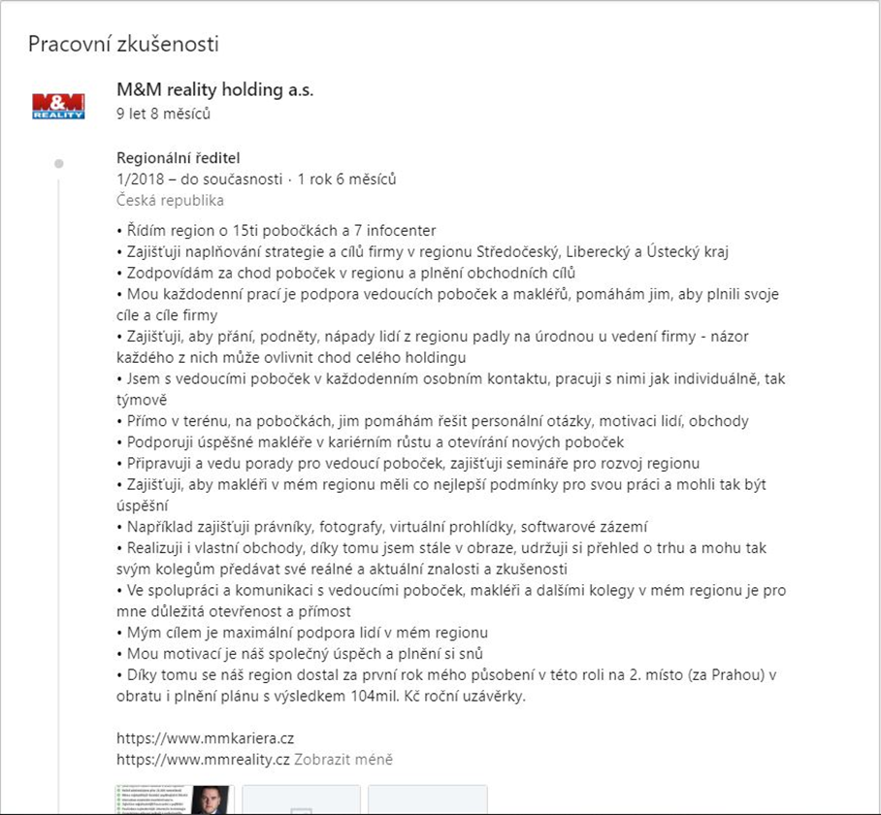
©2020 Linked Akademie

Slide 19
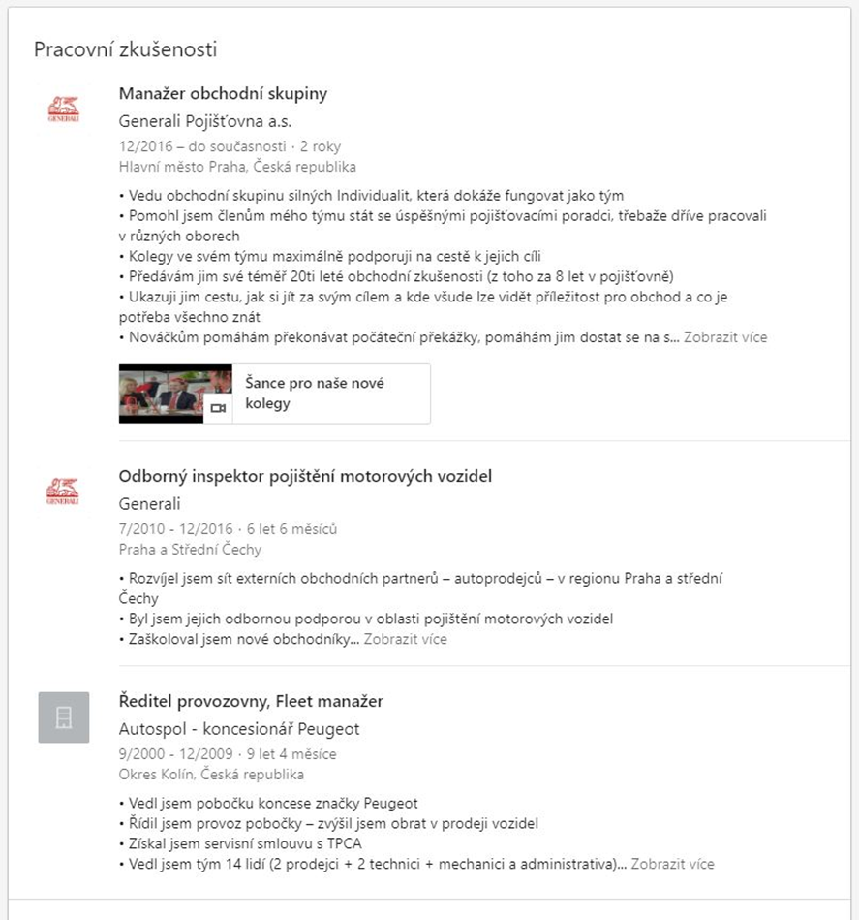
©2020 Linked Akademie

Slide 20
Poznámky
©2020 Linked Akademie

Slide 21
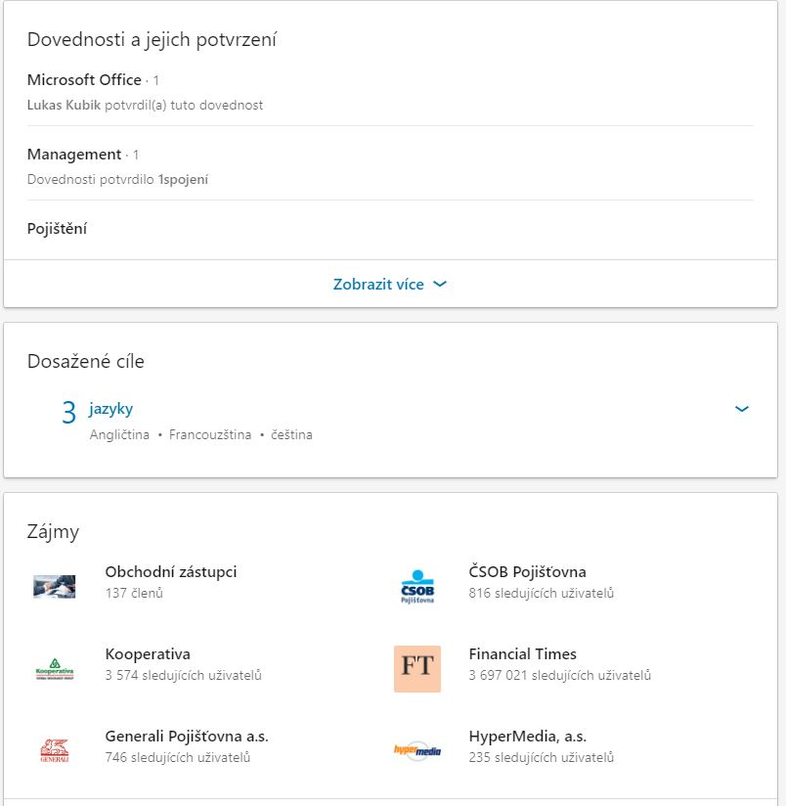
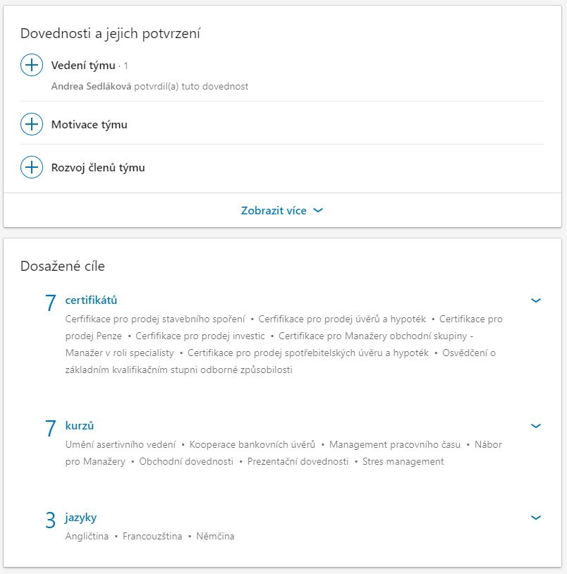
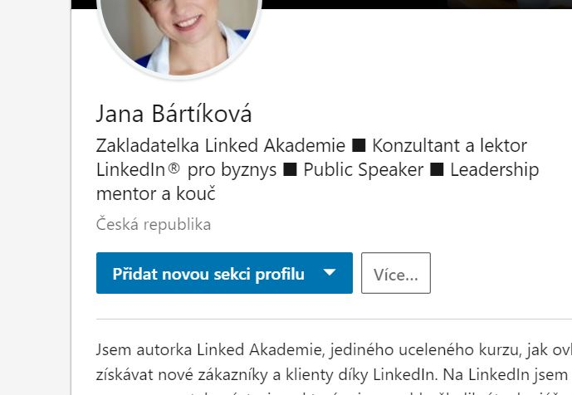
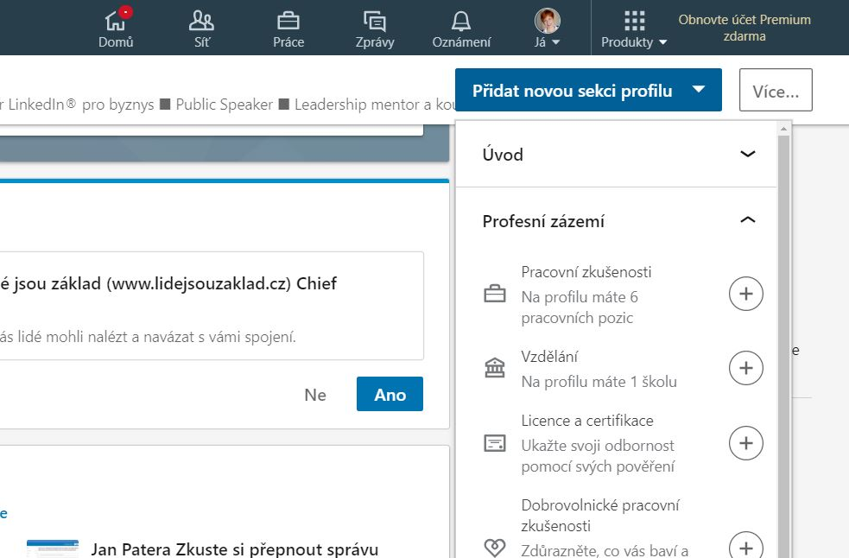
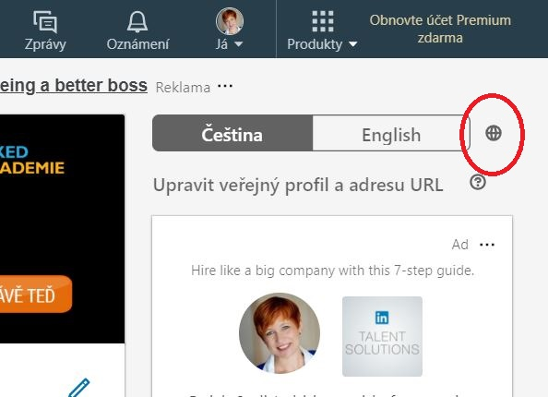
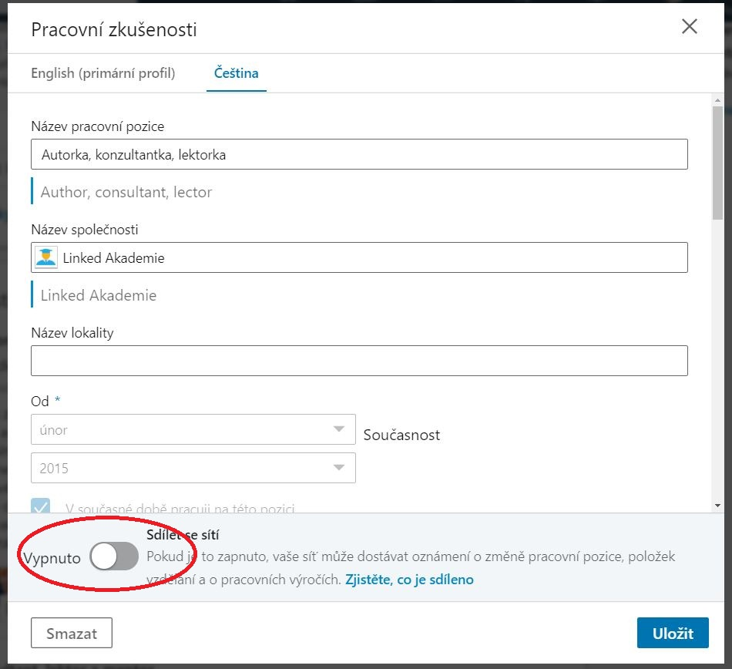
Další části profilu Nastavení
©2020 Linked Akademie

Slide 22
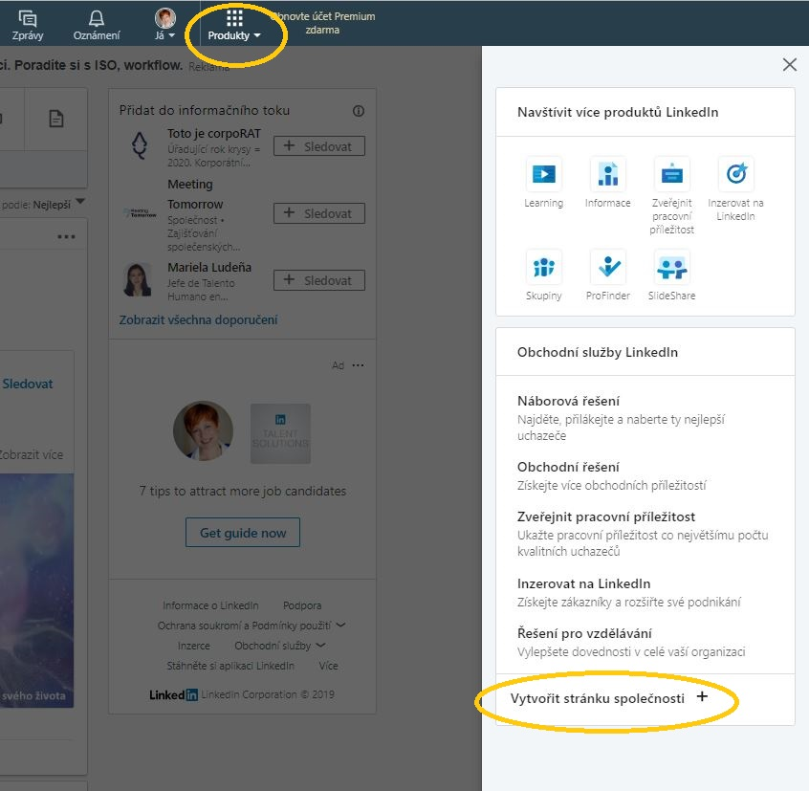
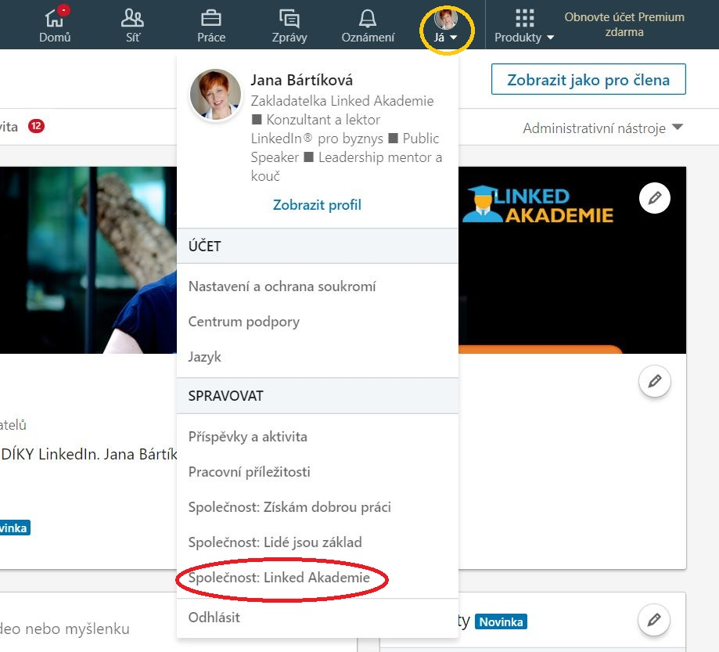
Firemní stránka
©2019 Linked Akademie

Slide 23
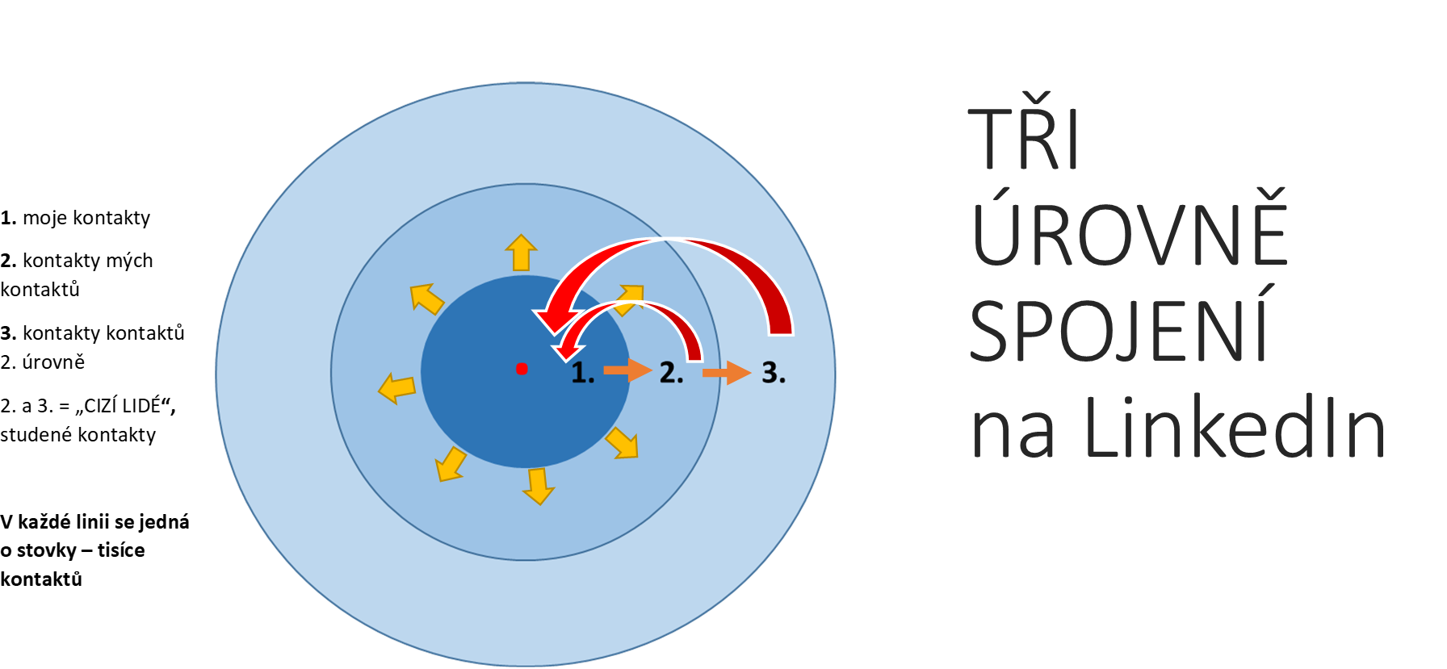
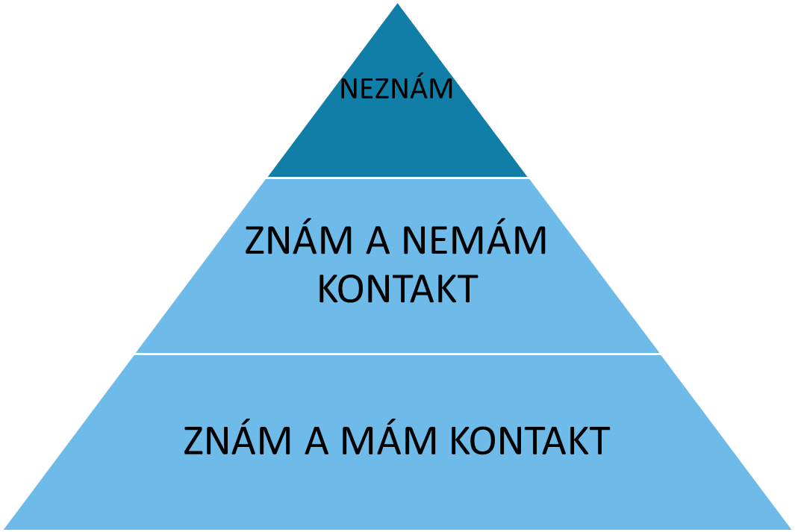
4. Vybudování VELKÉ A KVALITNÍ SÍTĚ SPOJENÍ – budoucích zákazníků
v
v
Kvantita
Kvalita
©2020 Linked Akademie

Slide 24
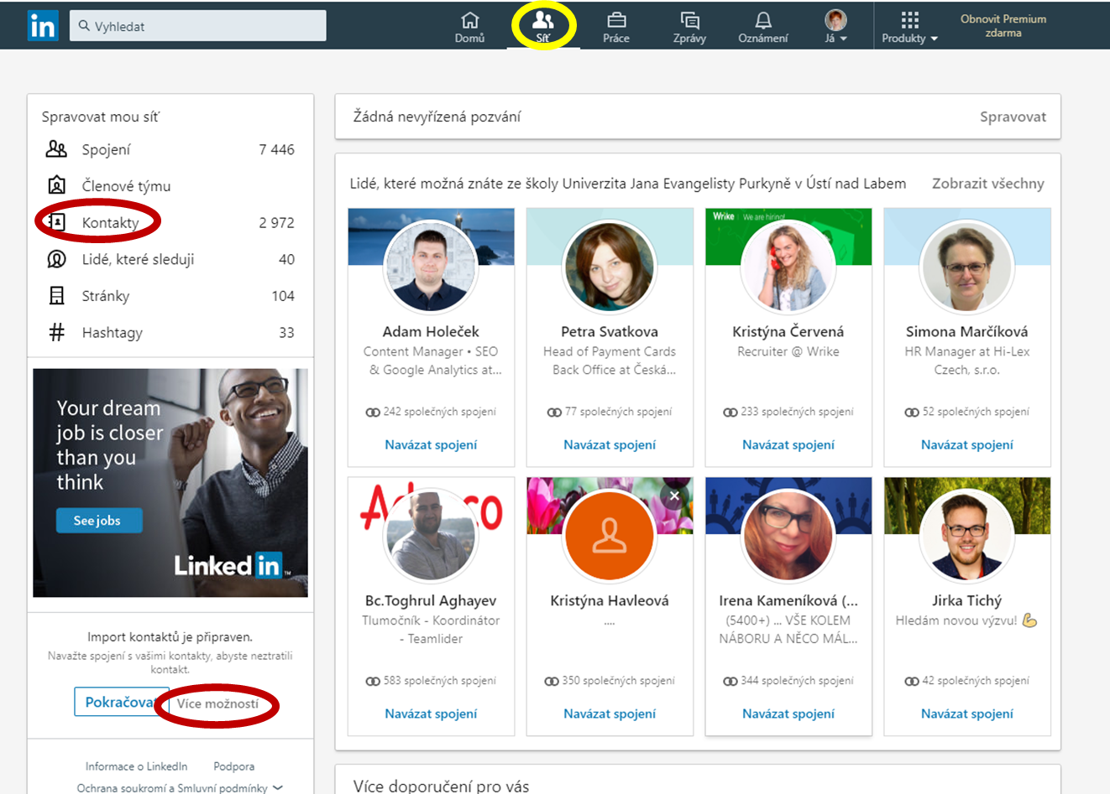
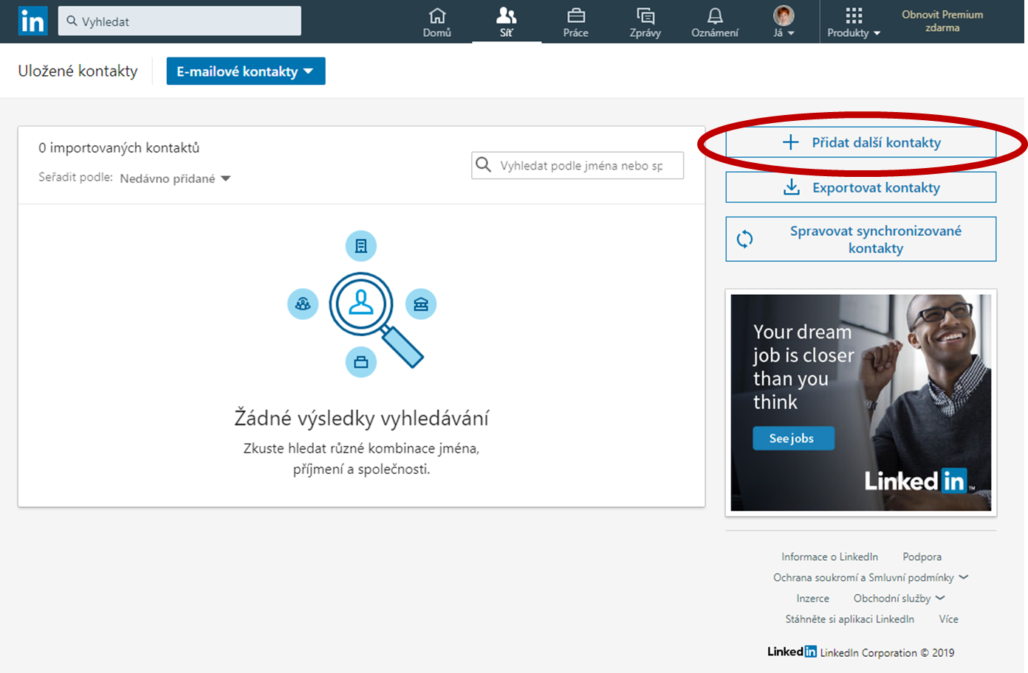
Import kontaktů
©2020 Linked Akademie

Slide 25
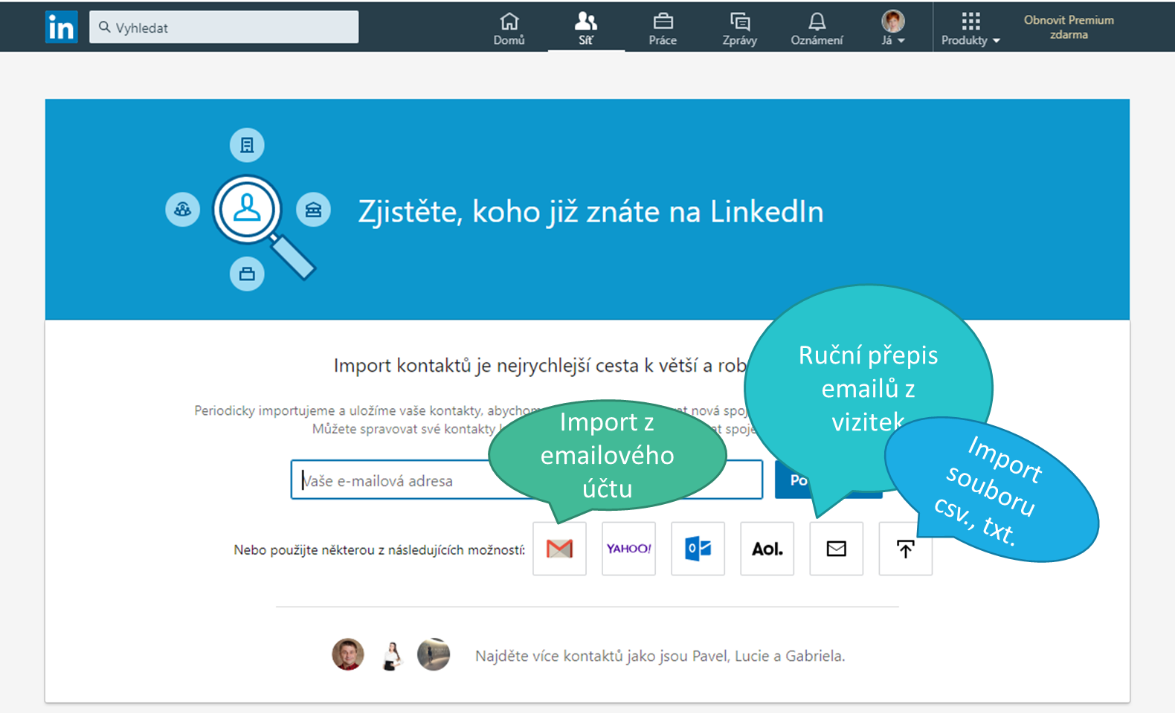
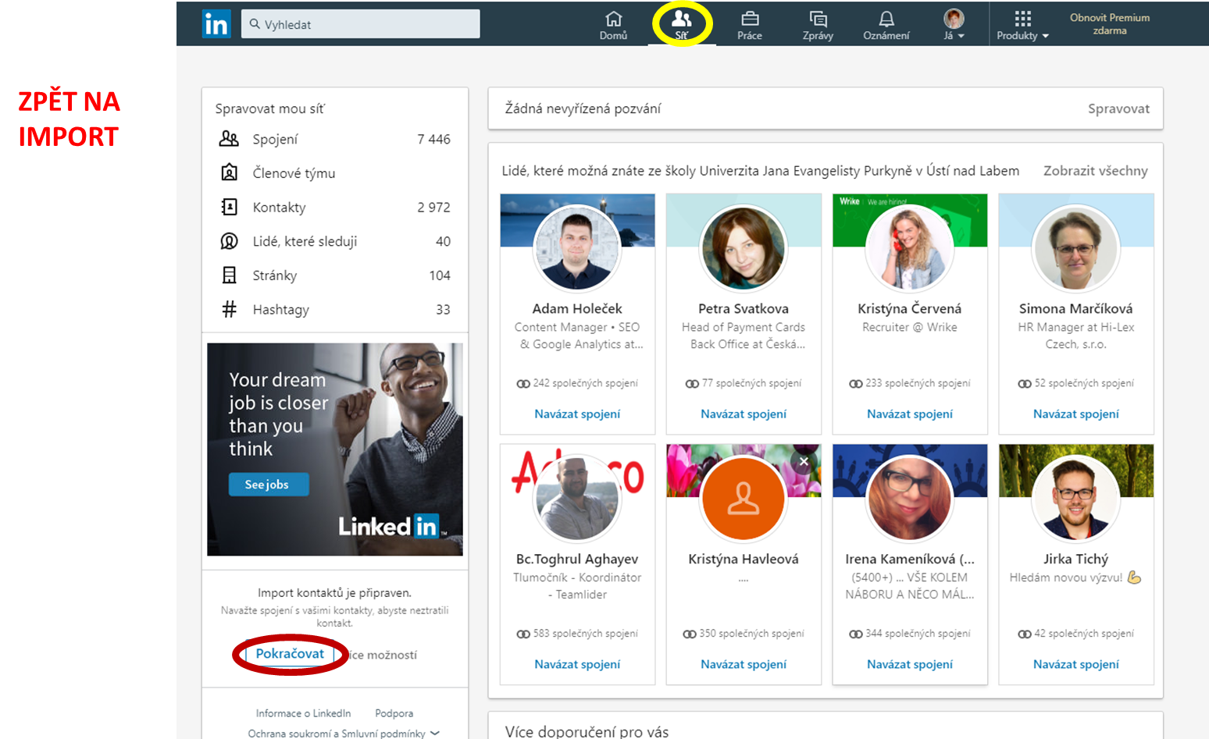
©2020 Linked Akademie

Slide 26
Poznámky
©2020 Linked Akademie

Slide 27
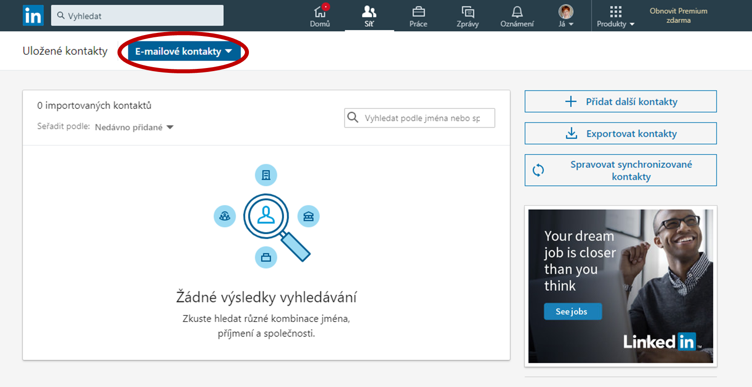
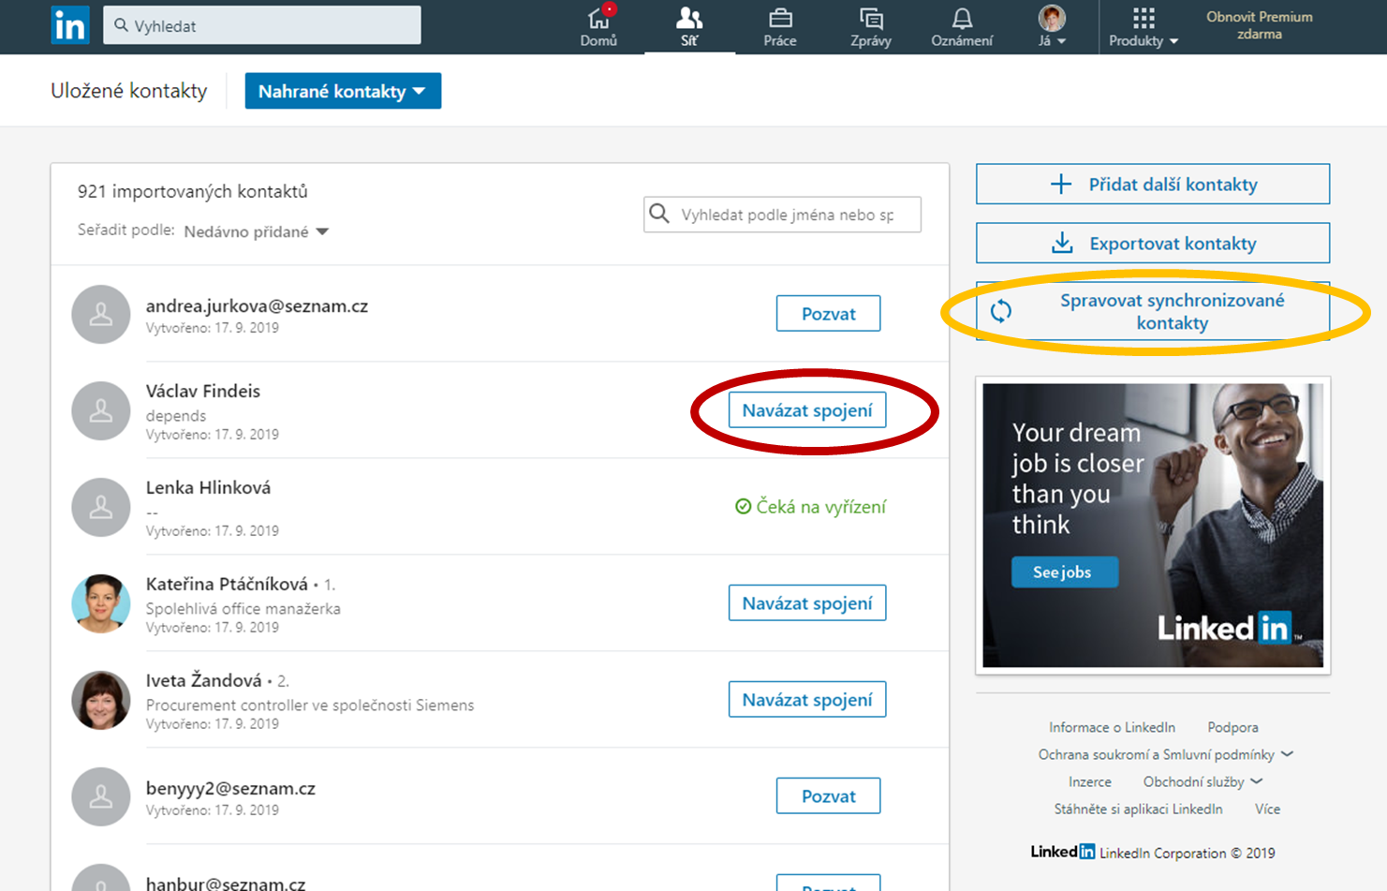
Správa importovaných kontaktů
©2019 Linked Akademie

Slide 28
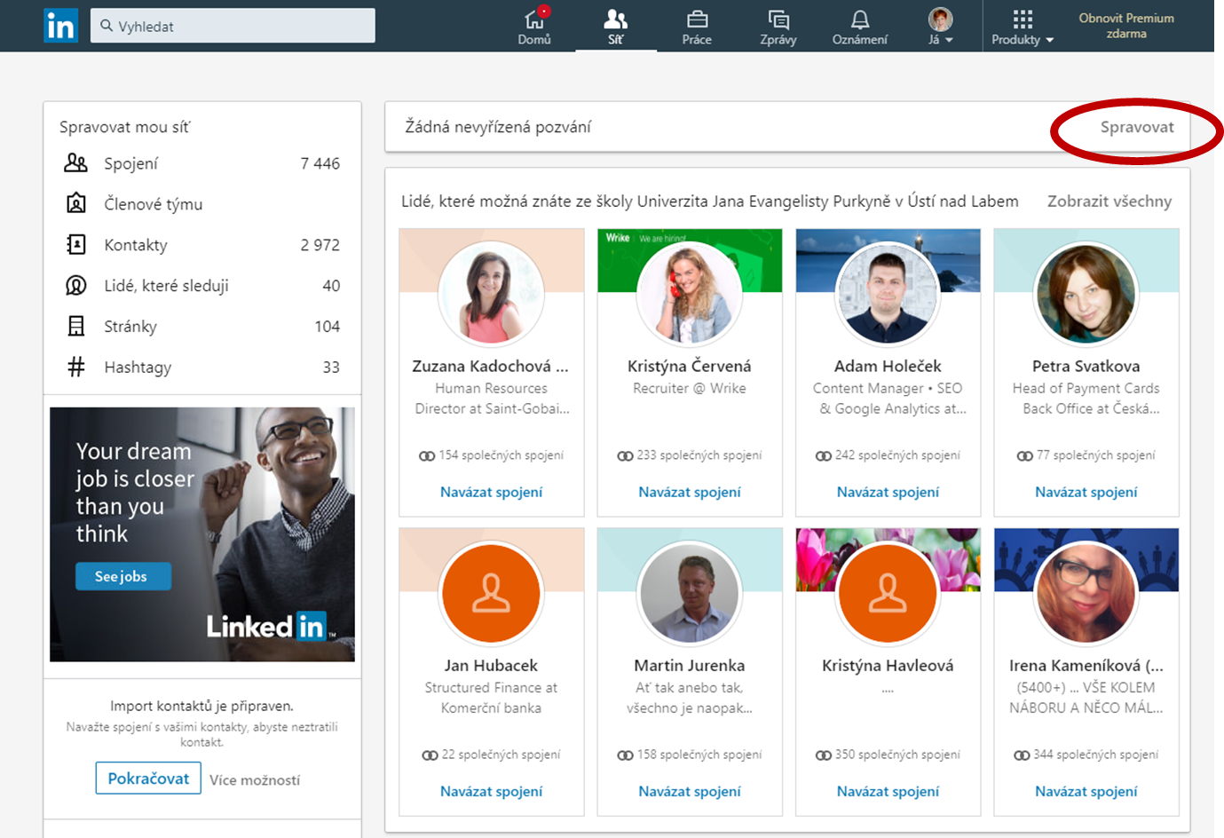
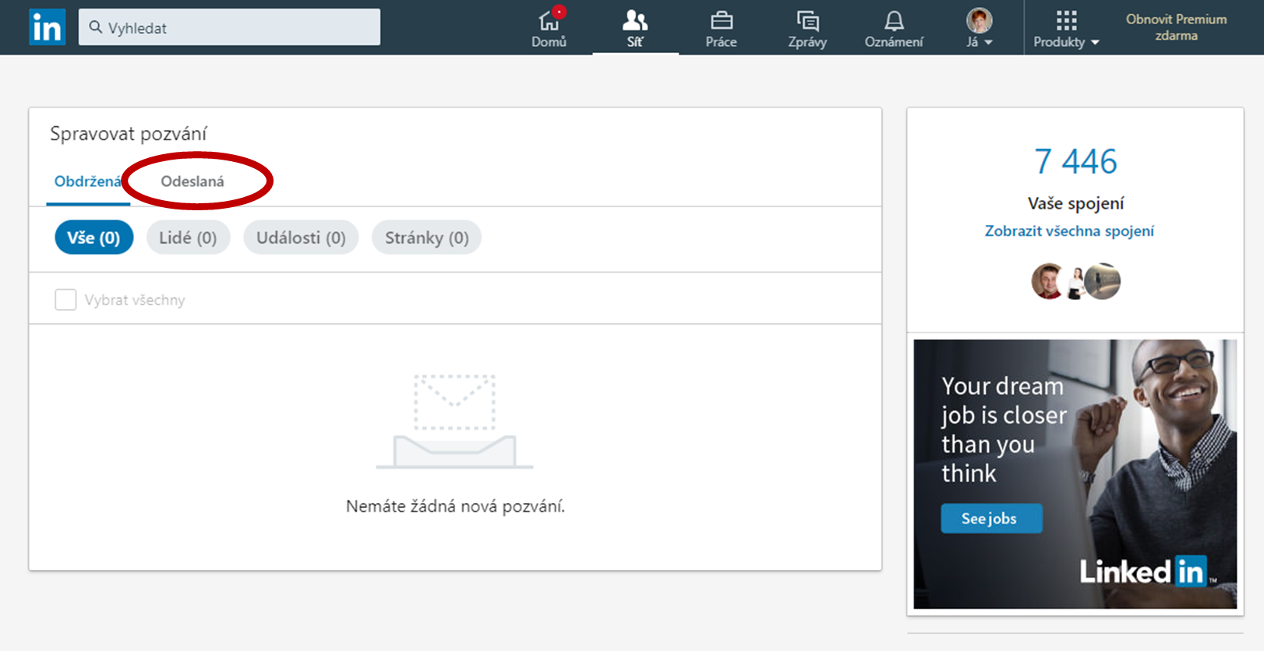
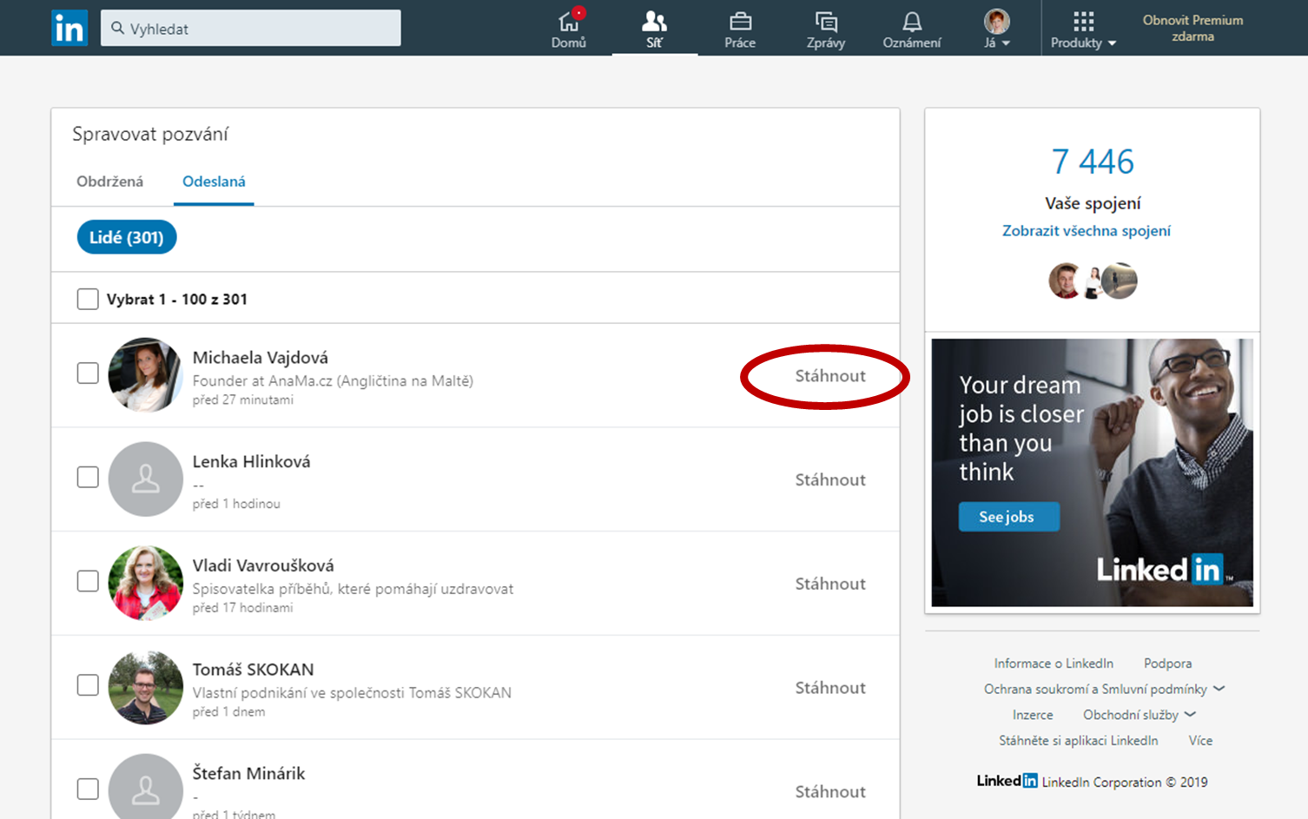
Správa pozvání
©2020 Linked Akademie

Slide 29
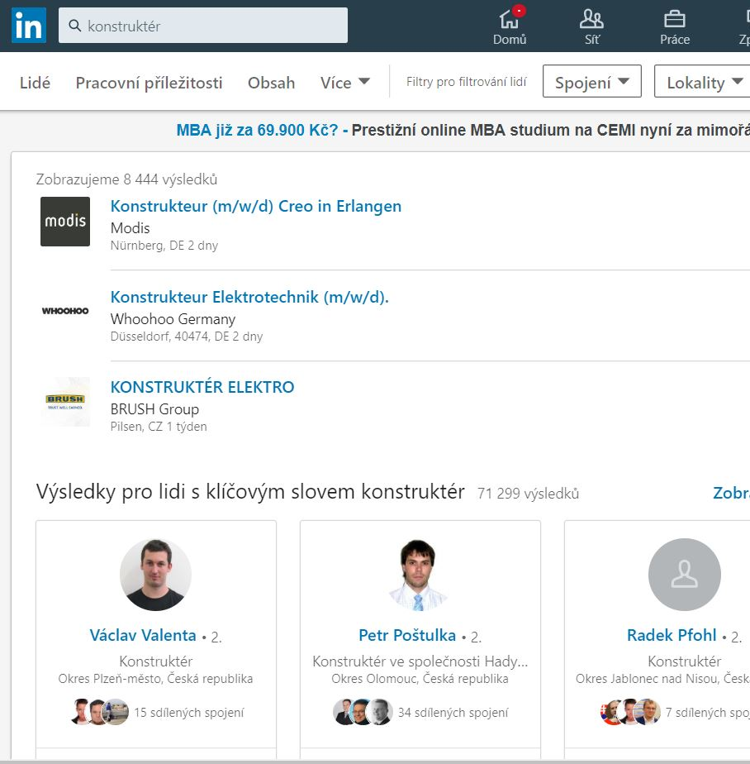
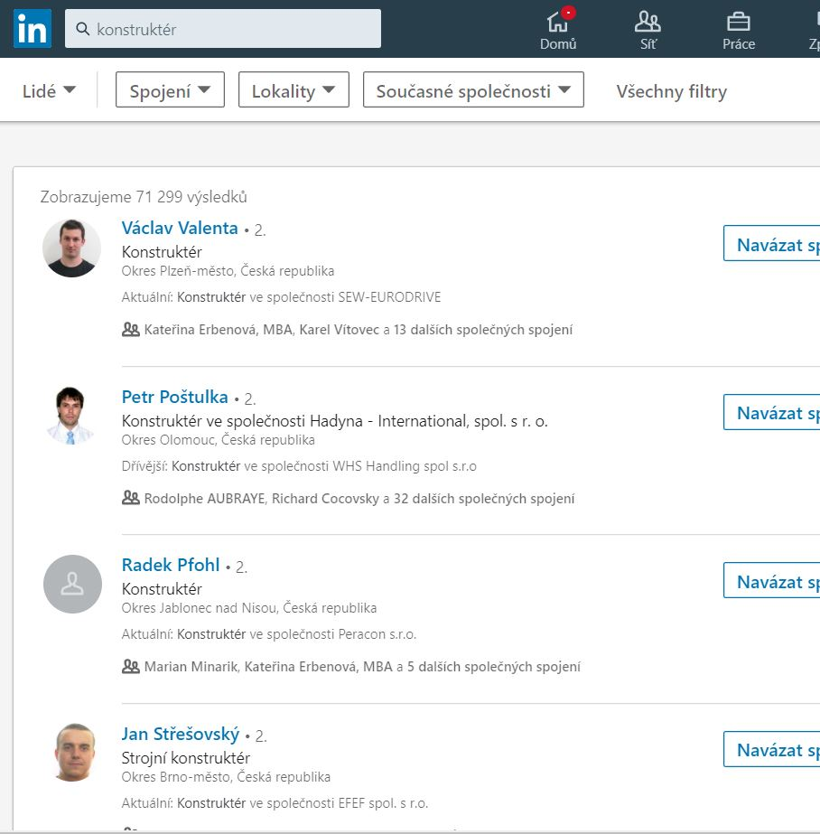
Cílené vyhledávání
Mohu prohledávat jen 1.000 výsledků
©2020 Linked Akademie

Slide 30
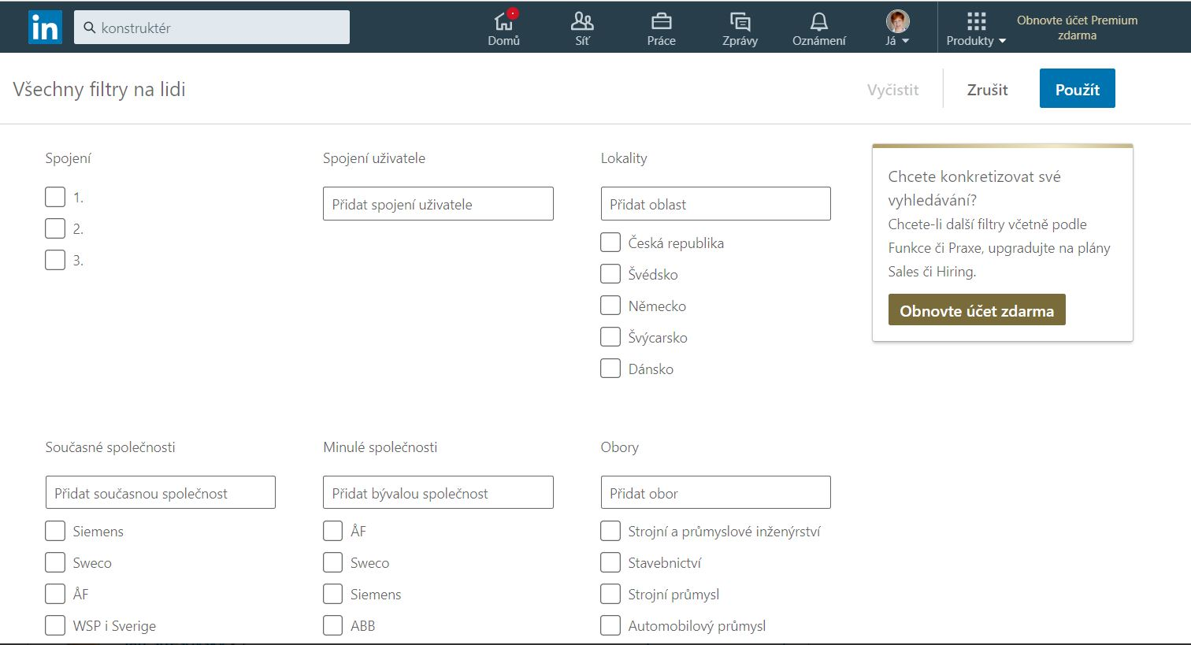
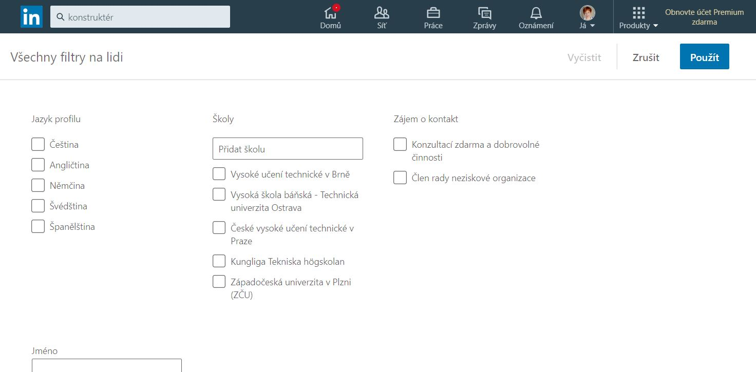
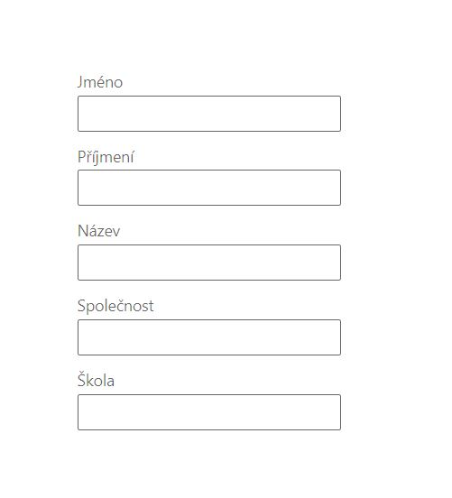
©2020 Linked Akademie

Slide 31
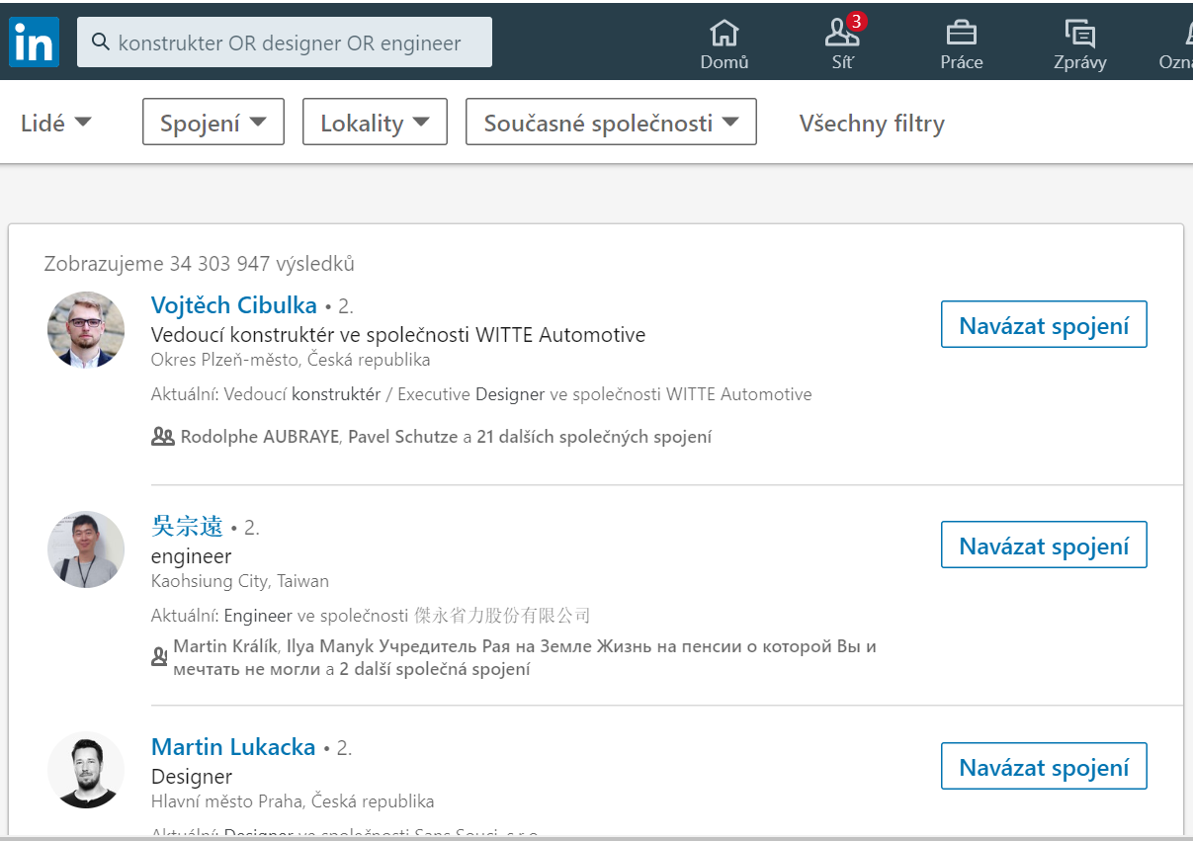
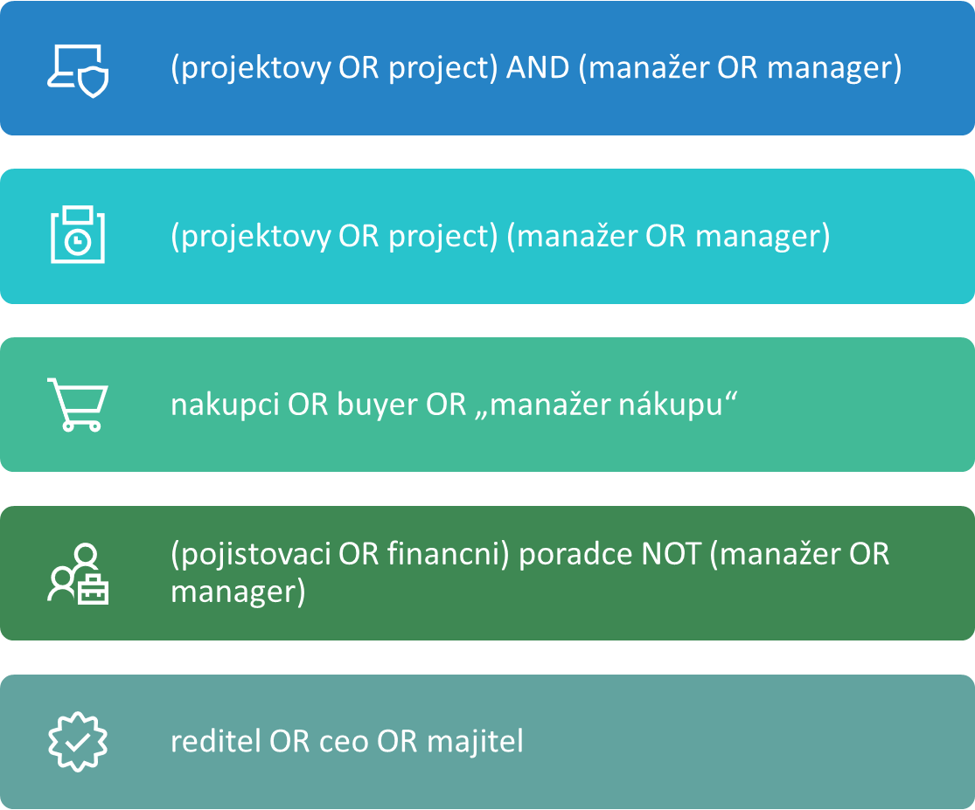
Boolean Search
1. Operátory
AND: platí obě slova současně – projektový AND manažer
Mezera mezi slovy = AND
OR – platí alespoň jedno slovo – projektový OR project
NOT – vyloučit slovo z vyhledávání – NOT manager
Znaménko – (minus) platí také jako NOT
2. Modifikátory
Uvozovky – platí přesně, jak je uvedeno - „projektový manažer“
Závorky – oddělují více podmínek – (projektový OR project) AND (manažer OR manager)
©2020 Linked Akademie

Slide 32
LinkedIn Commercial Use Limit
Počet zobrazených výsledků – 1000 výsledků nebo 100 stran
Limit aktivit – otevřených profilů – pokud budete aktivnější, než obvykle, omezí vám LinkedIn počet zobrazených profilů na 2 – 3. A to až do prvního dne následujícího měsíce.
KDY TO NASTANE?
Limit není jasně dán. LinkedIn ho definuje jako „zvýšená aktivita oproti předchozím obdobím“.
DOPORUČENÍ:
Postupovat podle pyramidy kontaktů
Z počátku otevírat méně profilů denně a pomalu zvyšovat
Využít prémiovou verzi (LinkedIn Sales Navigator) na měsíc zdarma
LIMIT SE NEVZTAHUJE NA:
Vyhledávání podle jména
Procházení sítě spojení (úroveň 1)
XRay Search
Vyhledávání LinkedIn profilů na Google
Za hranicí 3. úrovně
Bez limitů LinkedIn
Až 600 profilů
Příkazový řádek + parametry (boolean search)
site:cz.linkedin.com/in | site:linkedin.com/pub) -inurl:dir (konstrukter OR designer) (praha OR prague)
©2020 Linked Akademie

Slide 33
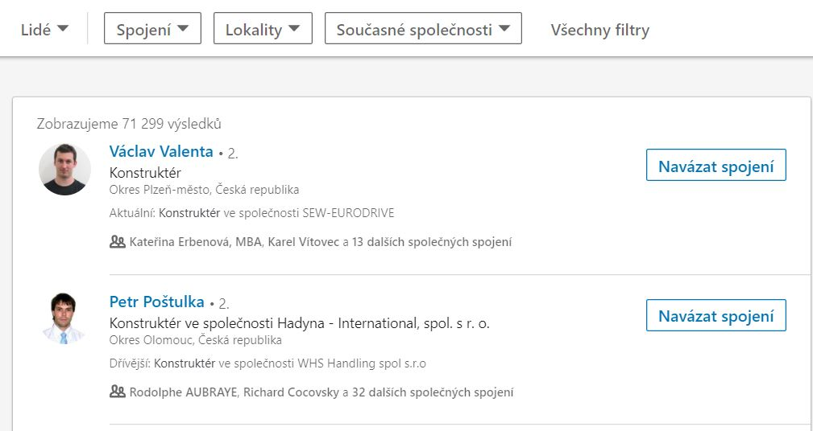
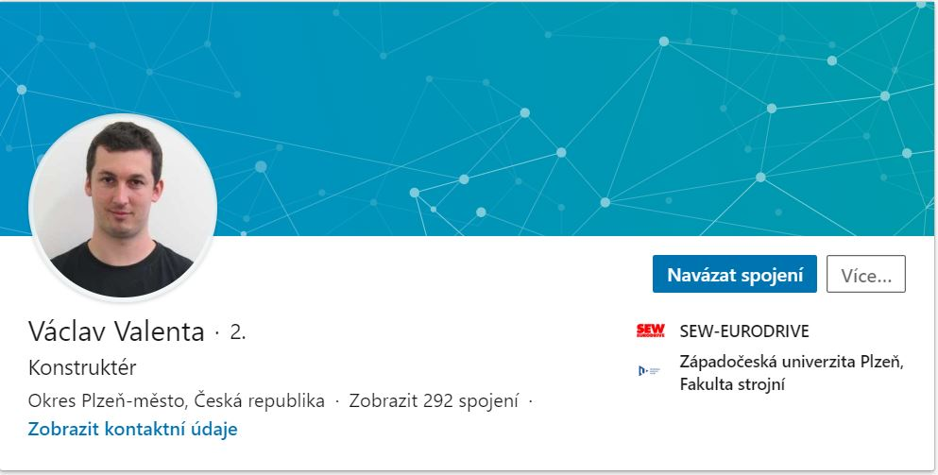
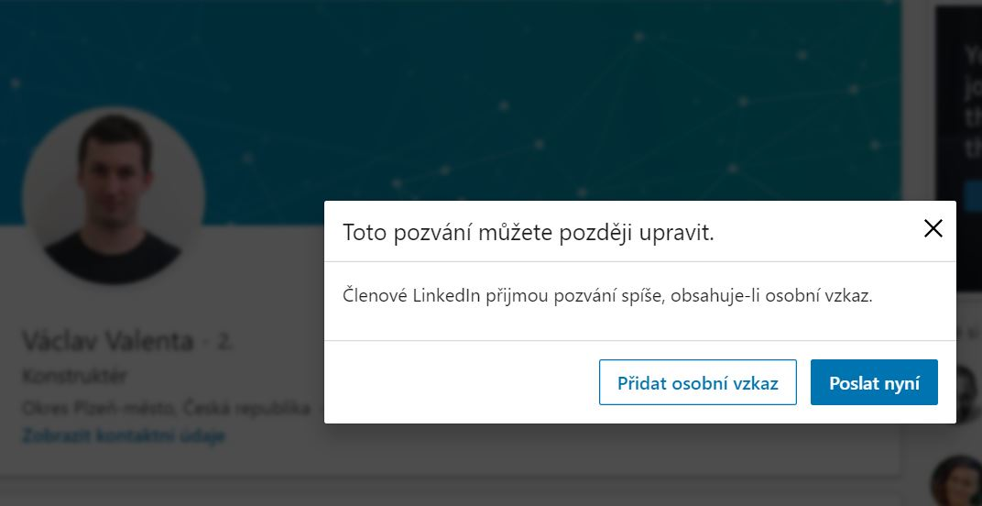
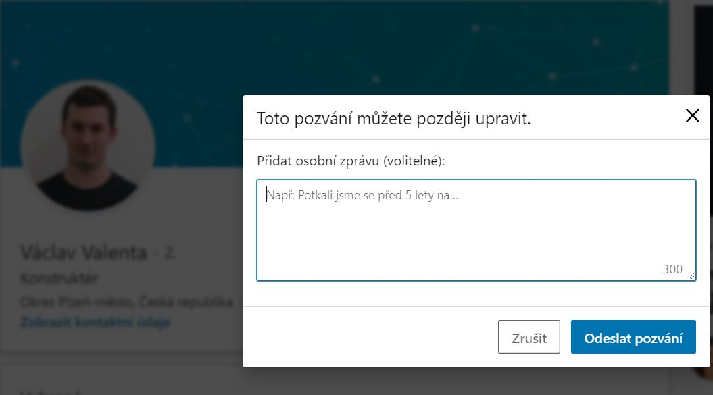
Oslovení
©2020 Linked Akademie

Slide 34
KONTAKTY
NEJRPVE vytěžit maximálně lidi, které znám
Pozvání k přidání – individuální zpráva – důvod, motivace
Přijímání pozvání – v souladu s cílem
Pravidelně „uklízet“ ve Správě pozvání a kontaktů https://www.linkedin.com/mynetwork/contacts/
Další růst sítě díky obsahu
První meta: 1.000 kontaktů
©2020 Linked Akademie

Slide 35
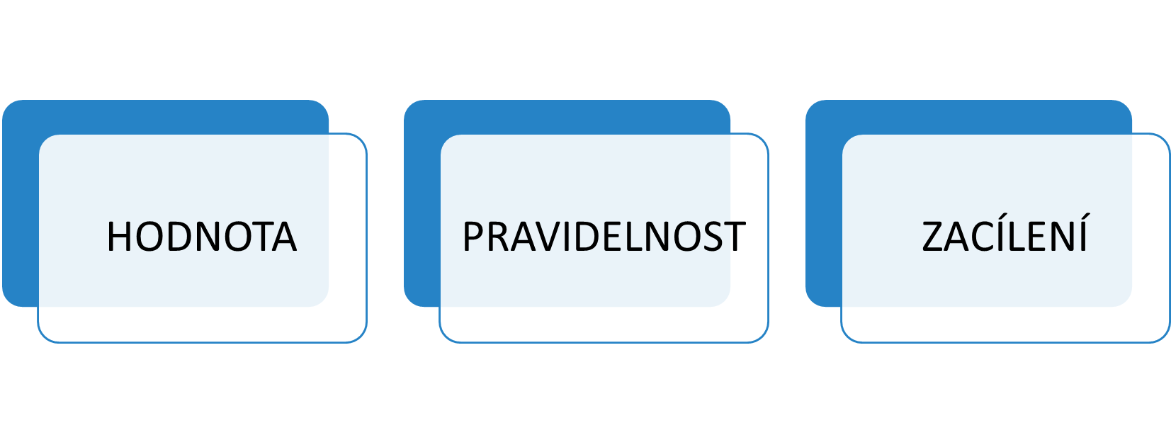
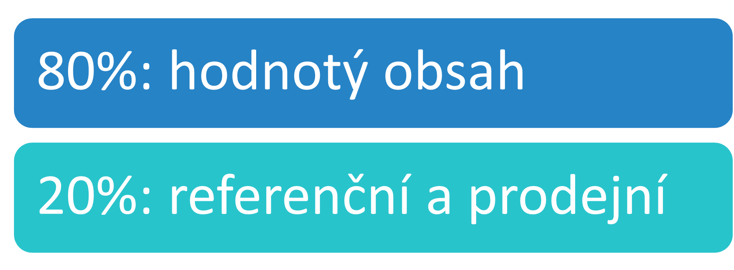
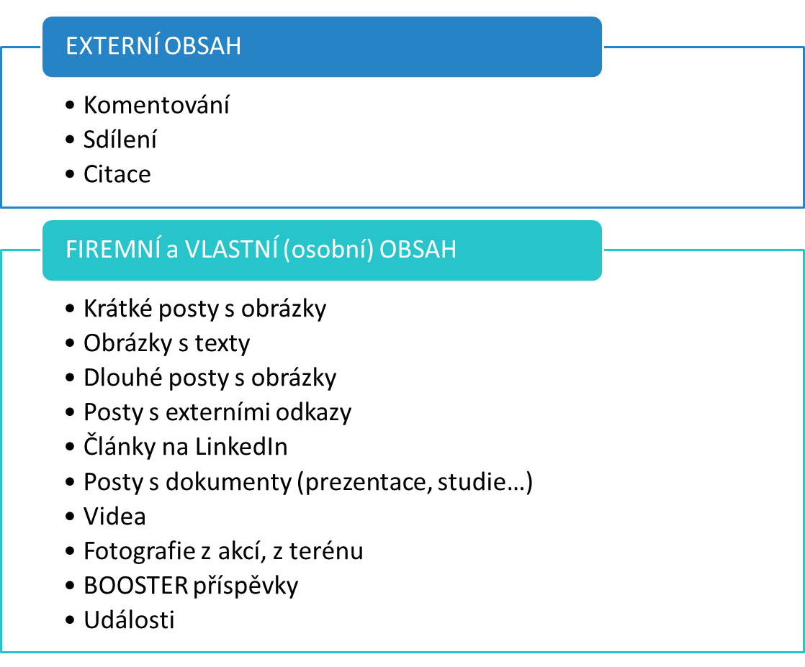
5. KOMUNIKACE se sítí, BUDOVÁNÍ ZNAČKY na LinkedIn
©2020 Linked Akademie

Slide 36
Poznámky
©2020 Linked Akademie

Slide 37
Poznámky
©2020 Linked Akademie

Slide 38
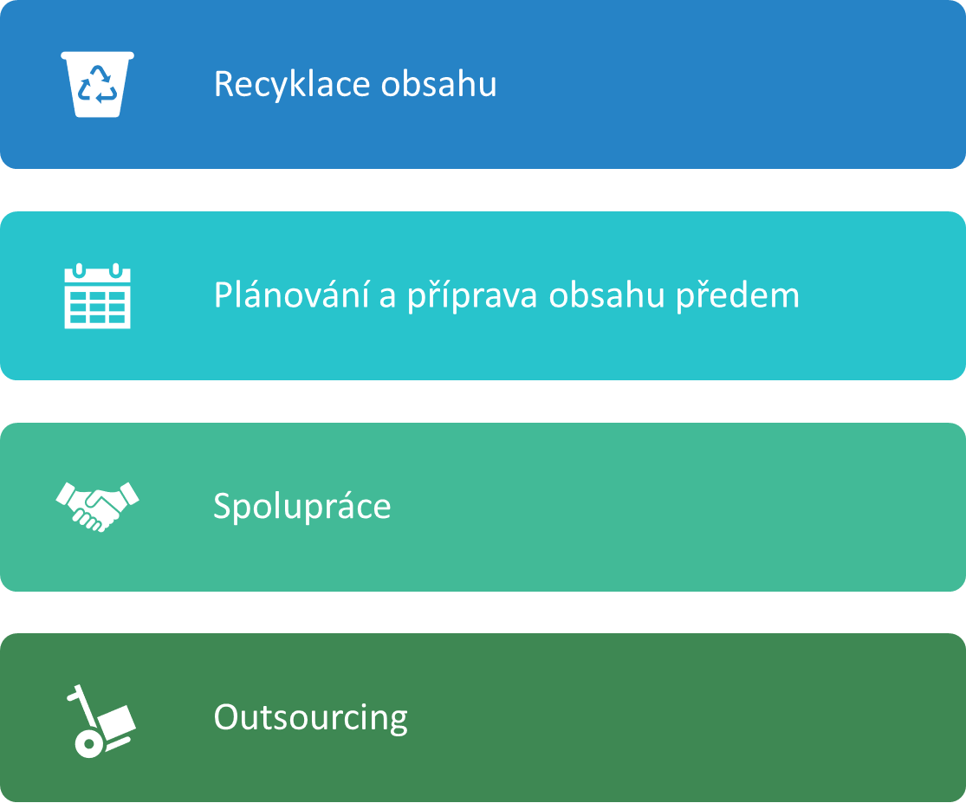
OBRÁZKY
DOSAH
Hastagy
Označování
Posty bez odkazů
Osobní profil
Plán příspěvků – příprava předem
Pozor na autorská práva k obrázkům!
Tip 1: Obrázky zdarma: https://pixabay.com/
Za dobrou cenu (od 2 USD): https://photodune.net/
Dražší, ale obrovský výběr a vysoká kvalita: https://www.shutterstock.com/
©2020 Linked Akademie

Slide 39
6. Přeměna spojení na LinkedIn v ZÁKAZNÍKY
STRATEGIE 1: CESTA ZÁKAZNÍKA (on-line prodej)
STRATEGIE 2: GENEROVÁNÍ SCHŮZEK (přímý prodej)
©2020 Linked Akademie

Slide 40
STRATEGIE 3: SKUPINA na LinkedIn
Intenzivnější budování vztahu s publikem
Rychlejší získávání důvěry
Snazší komunikace a prodej
Do skupin mohu členy pozvat, doporučuji využít booster příspěvek
Propojení skupiny a firemní stránky
POZOR: Velká zodpovědnost!!!
Doporučení: spolupráce na správě a tvorbě obsahu
DŮLEŽITÉ
DŮLEŽITÉ
Výzva k akci
Nabízím
Přínos, užitek!!!
jen 20% příspěvků PRODEJ!!
©2020 Linked Akademie

Slide 41
POZNÁMKY
©2020 Linked Akademie

Slide 42
7. NEXT STEPS
1. Materiály ke stažení
2. Zpětná vazba na workshop - dotazník
3. Reference v příspěvku
4. Další workshop
Reference v příspěvku
Napsat příspěvek – o jakou akci šlo, co konkrétně si odnáším, proč doporučuji
Označit, koho doporučuji - @Jana Bártíková
Připojit obrázek z akce nebo Kudos
Vložit odkaz na přihlášení https://www.linkedakademie.cz/seminar/
Přidat tagy #linkedinkurz #linkedinseminar #linkedinprobyznys
Zveřejnit nejpozději do 10. 2. - všední den 8 – 12 nebo 13 – 16 hodin
Poslat mi zprávu s odkazem na příspěvek
©2020 Linked Akademie

Slide 43
Workshop: Obsahová a prodejní strategie na LinkedIn
Návody, jak tvořit a publikovat hodnotný obsah, který vám pomůže získat nové a udržet stávající zákazníky na LinkedIn
Principy, jak vytvářet funkční obsahovou a prodejní strategii
Doporučení pro tvorbu publikačních plánů
Praktické tipy a triky pro samotné psaní a tvorbu dalšího obsahu
Vlastní seznam témat, o kterých můžete na LinkedIn psát a hovořit
Svou vlastní obsahovou a prodejní strategii na LinkedIn
Lektorka: Lucie Zitterbartová
https://www.linkedakademie.cz/workshop-obsah/
VÁŠ KÓD -20%: LAws012020
Workshop: Automatizace práce s LinkedIn
Kompletní know-how efektivní práce s LinkedIn
Praktické ukázky nástrojů a aplikací, se kterými můžete většinu aktivit na LinkedIn automatizovat a ušetřit tak spoustu času
Automatizované nástroje na získávání kvalitních leadů na LinkedIn
Pomoc s instalací a nastavením všech nástrojů a aplikací na místě
Odpovědi na vaše otázky a doporučení k řešení vašich konkrétních situací
Lektor: Tomáš Havelka
https://www.linkedakademie.cz/workshop-automatizace/
VÁŠ KÓD -20%: LAws012020
©2019 Linked Akademie

